Slide 1
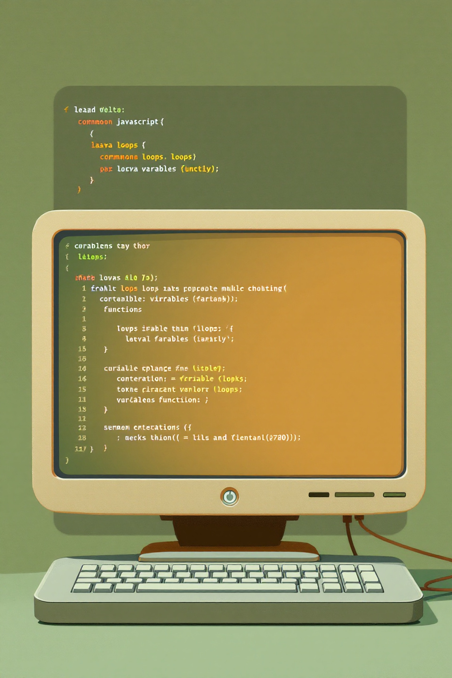
웹프로그래밍 (깃허브 정리)
2022764025/webpgm
2022764025 안수지

Slide 2
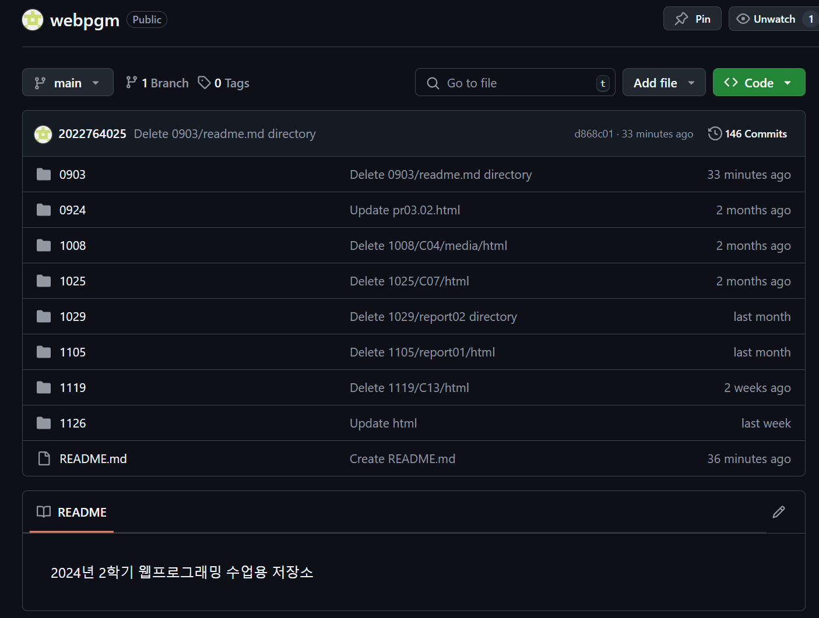

Slide 3
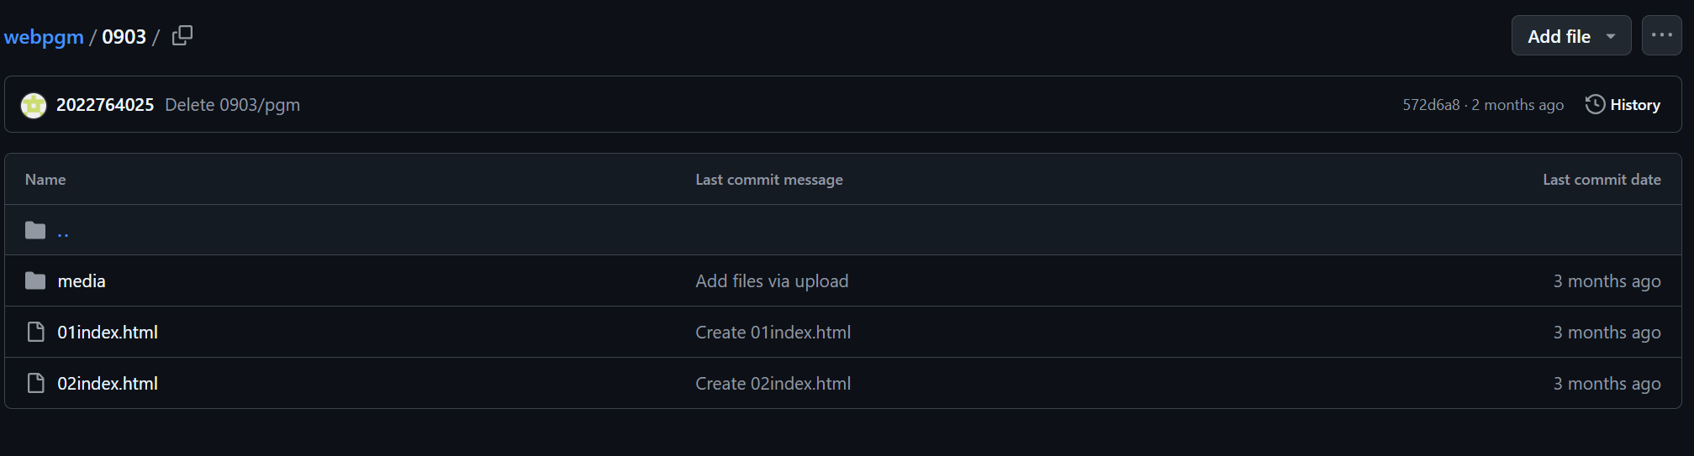
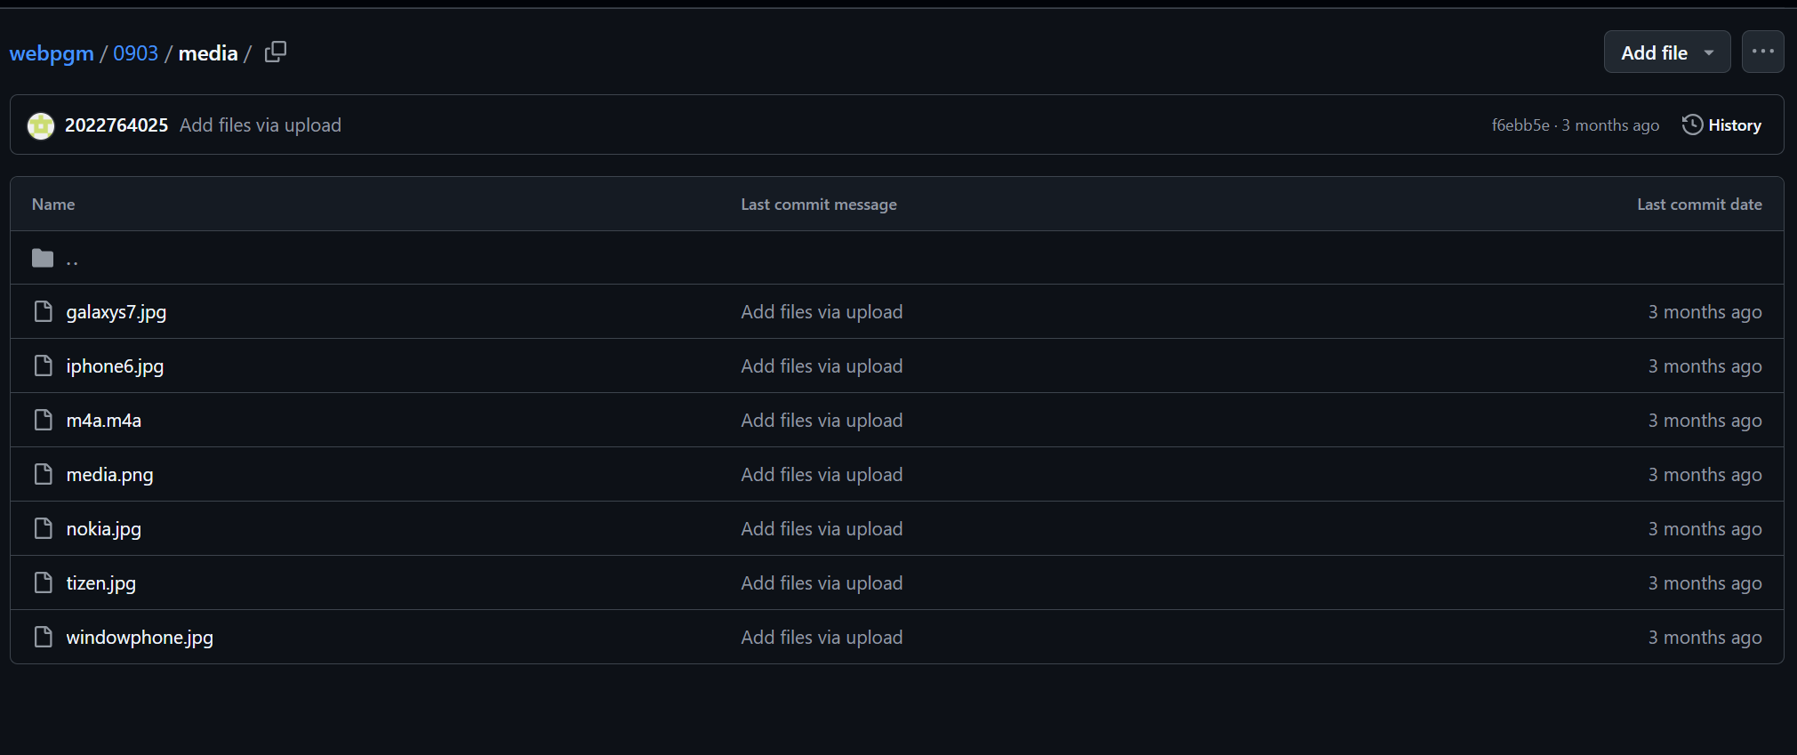
9월 3일 과제 (~9월 24일)
1장 오픈 챌린지
2장 오픈 챌린지
사진 미디어

Slide 4
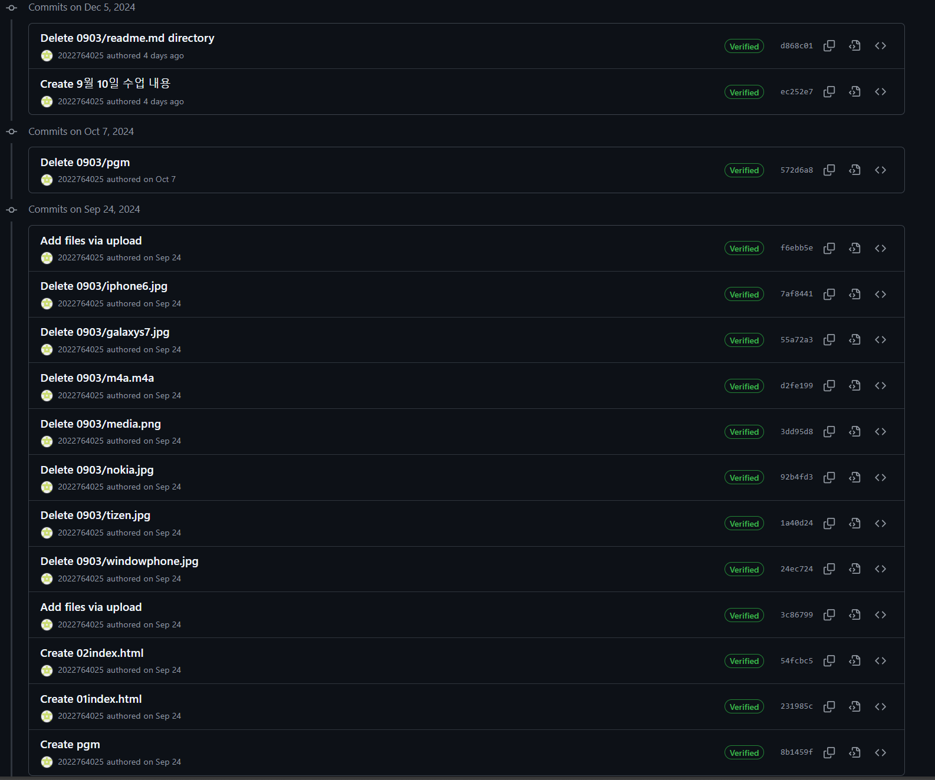
9월 3일 과제 HISTORY

Slide 5
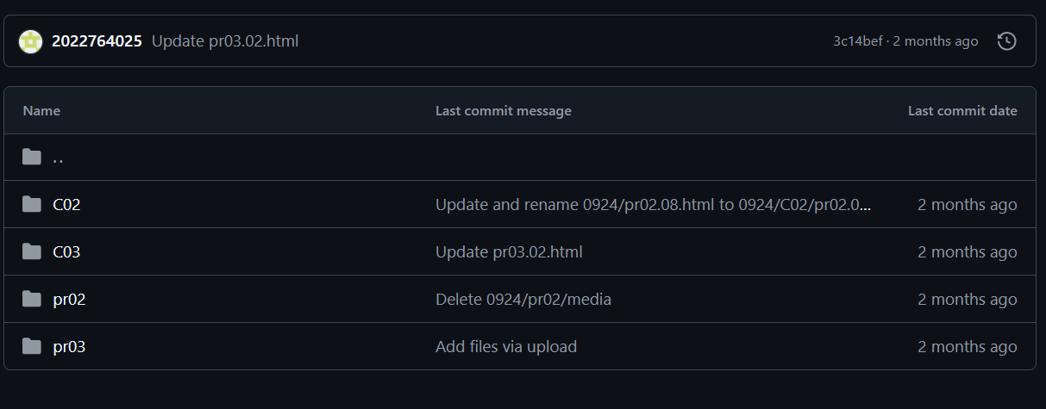
9월 24일 과제(~10월 8일)

Slide 6
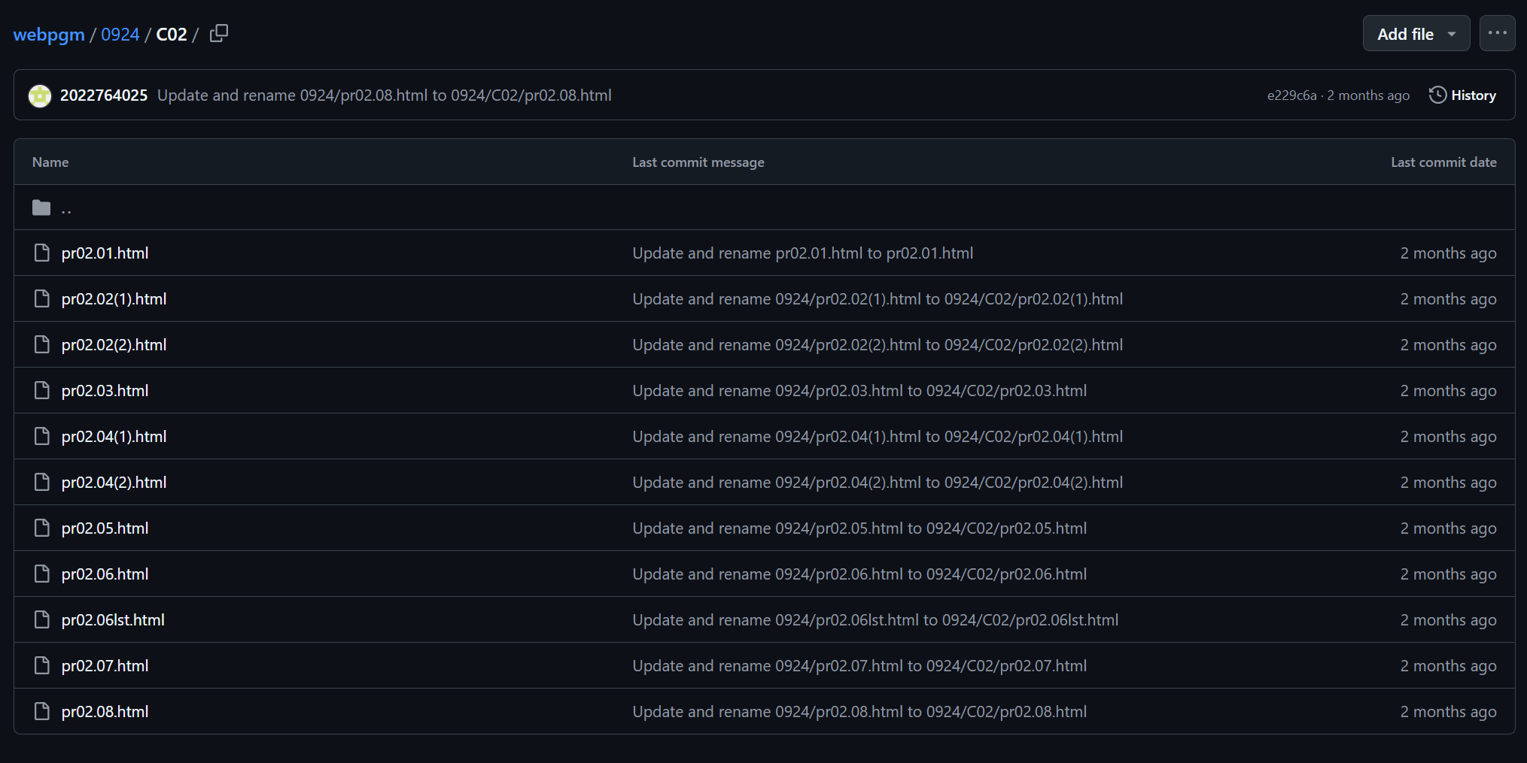
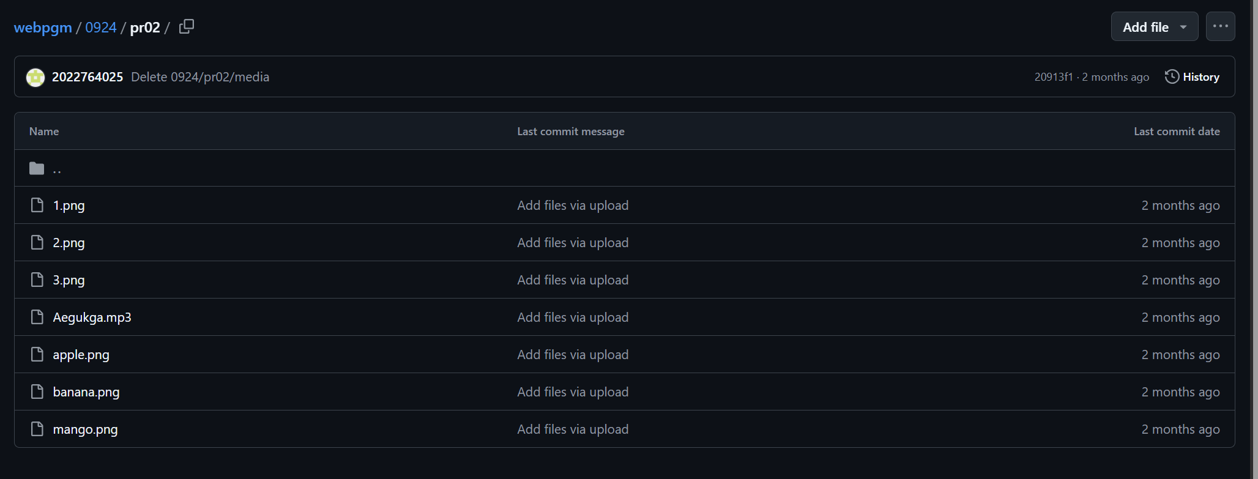
9월 24일 과제
2장 실습문제 1번~8번
2장 실습문제 사진 미디어

Slide 7
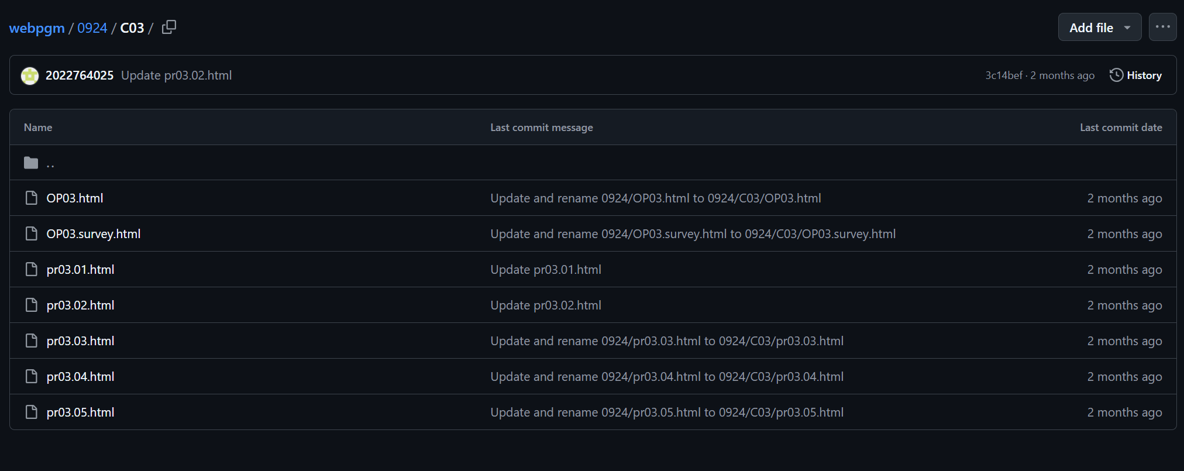
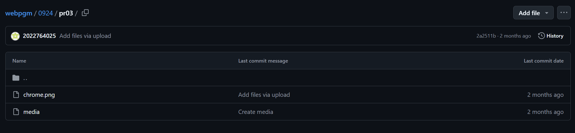
9월 24일 과제
3장 오픈 챌린지
3장 실습문제 1번 ~ 5번
3장 실습문제 사진 미디어

Slide 8
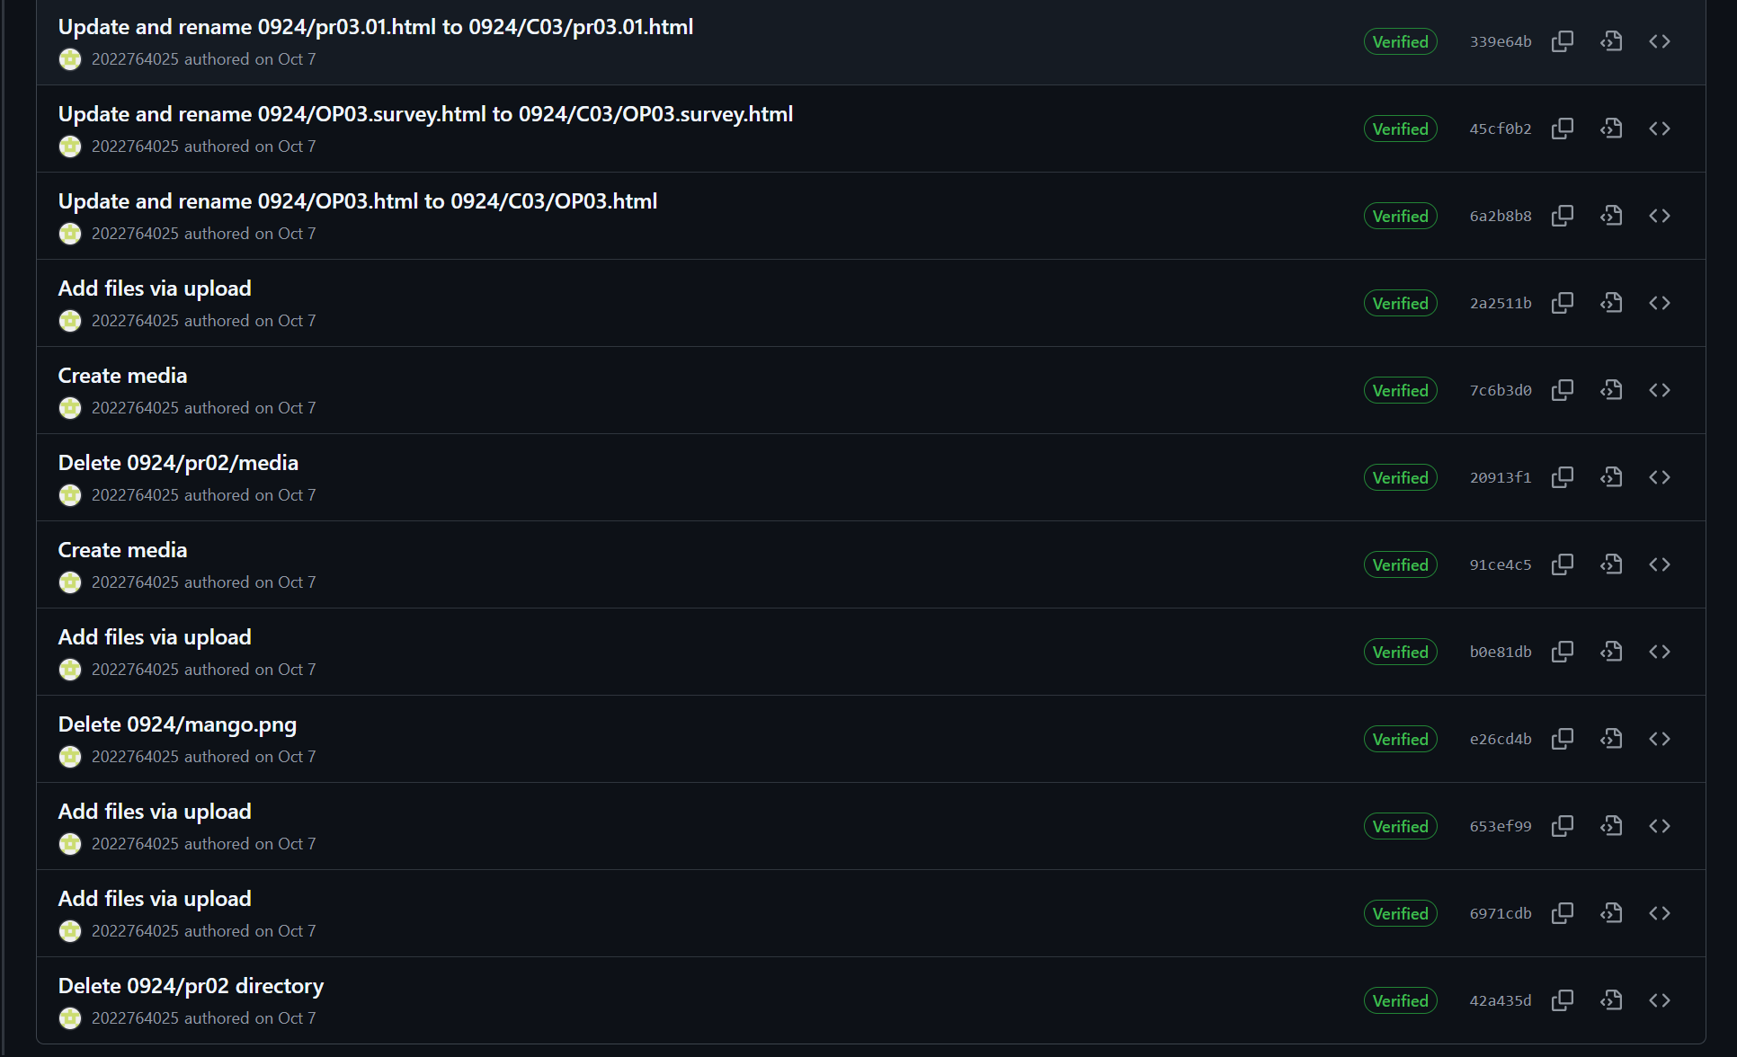
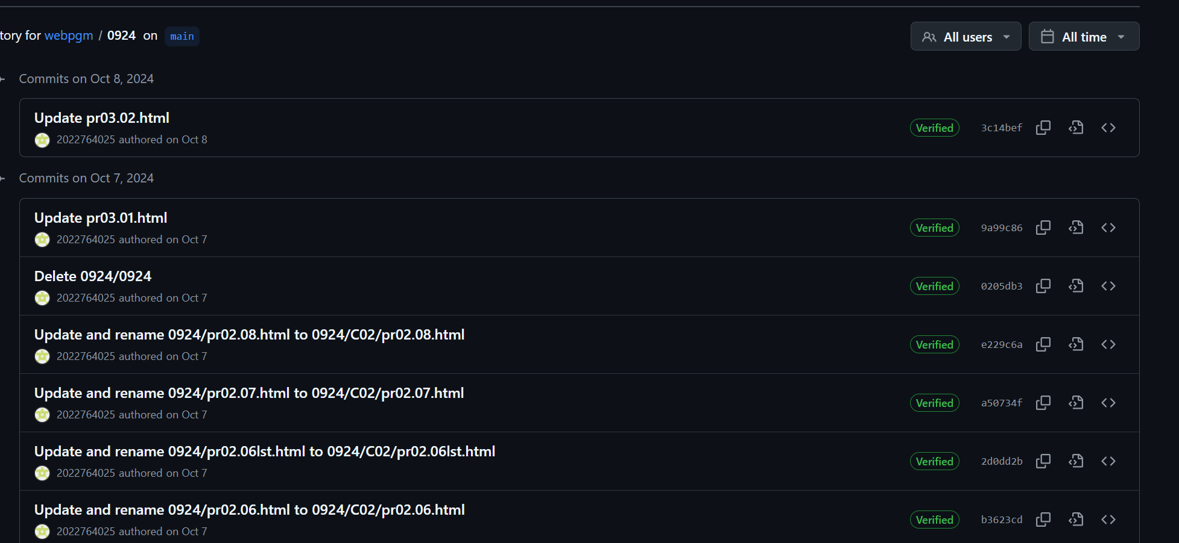
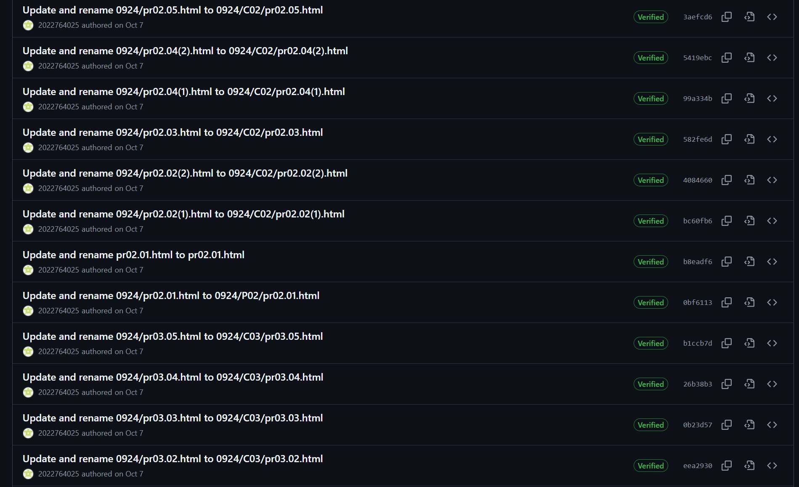
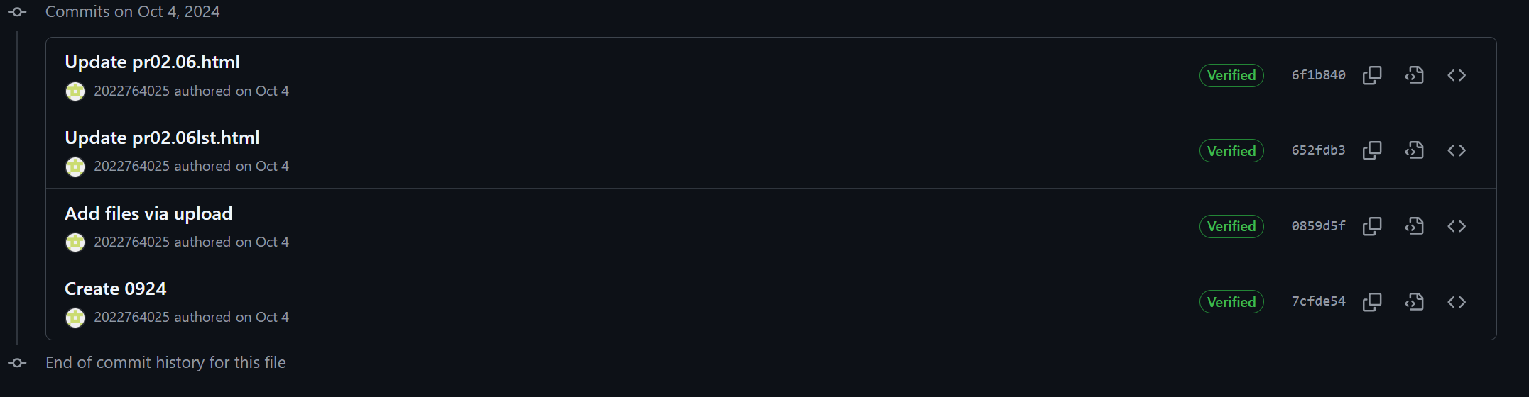
9월 24일 과제 HISTORY

Slide 9
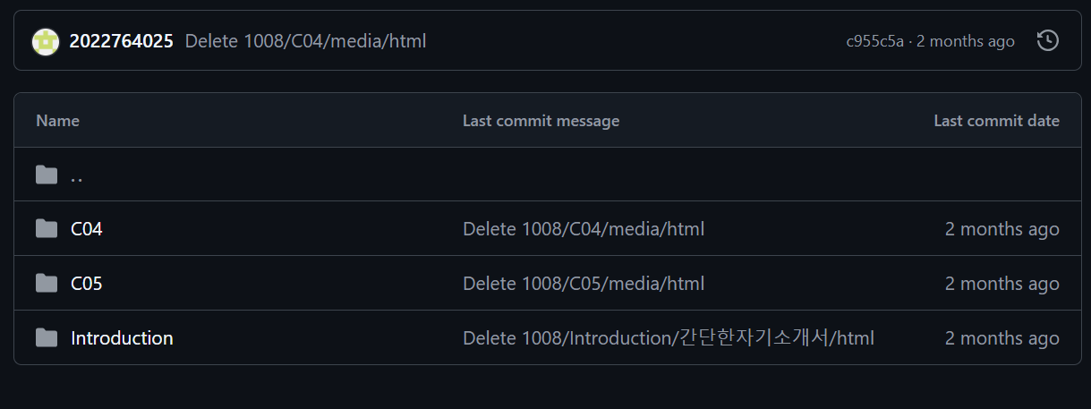
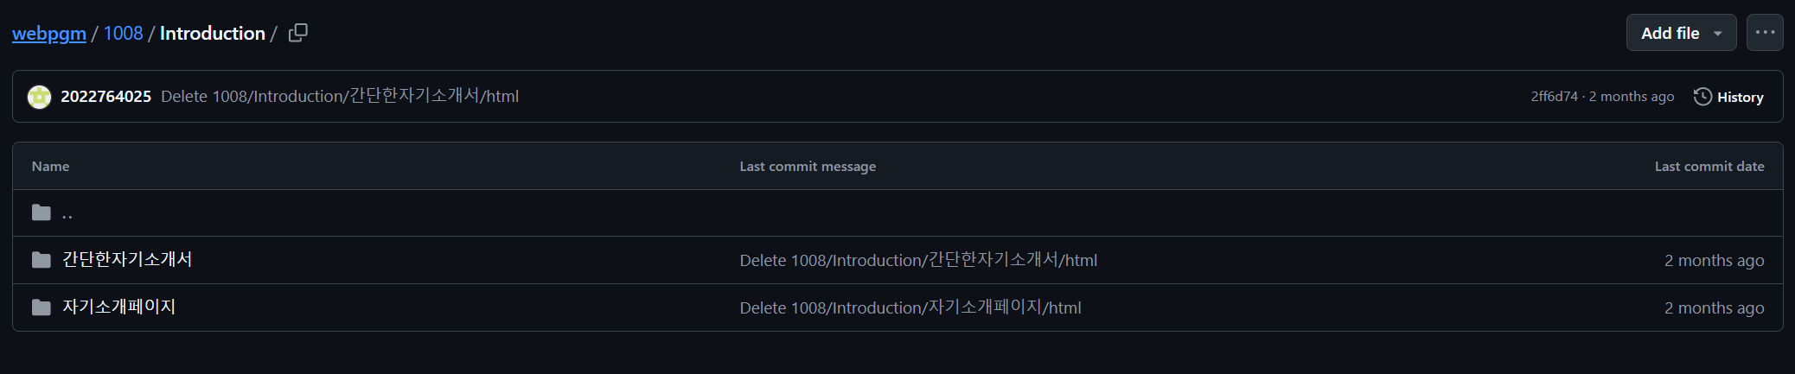
10월 8일 과제(~10월 15일)

Slide 10
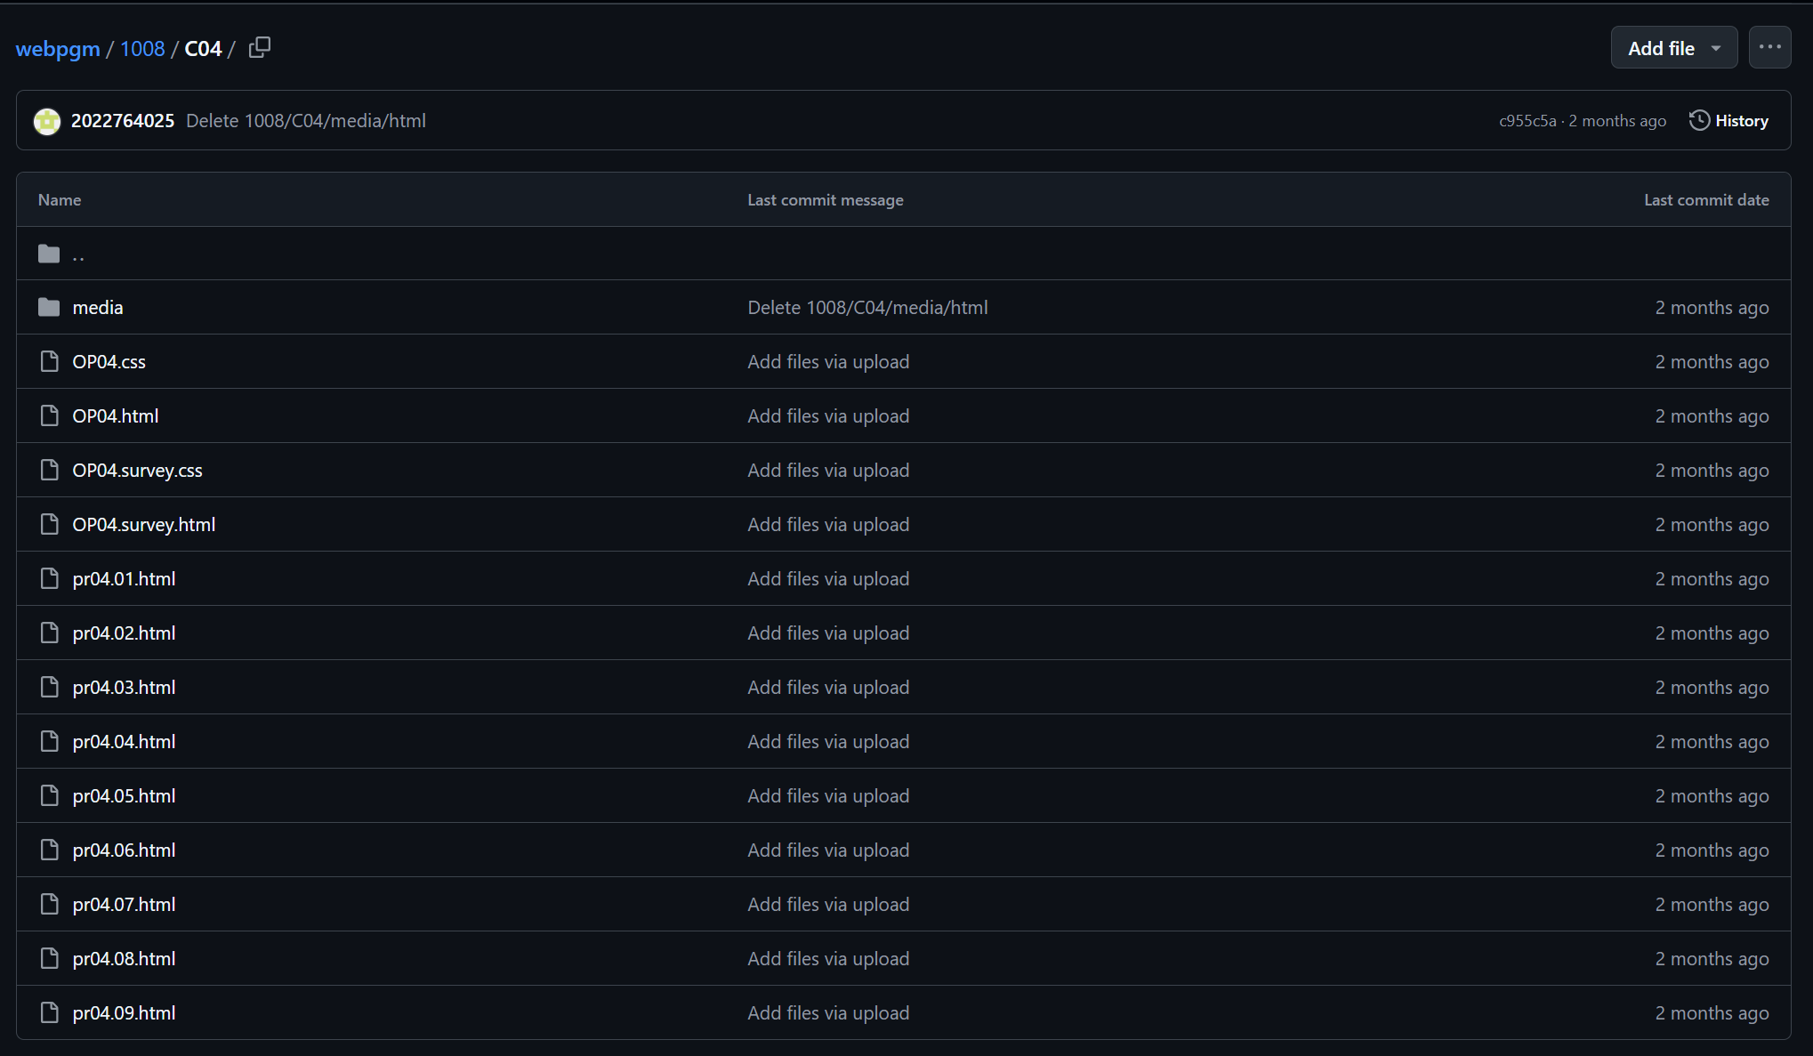
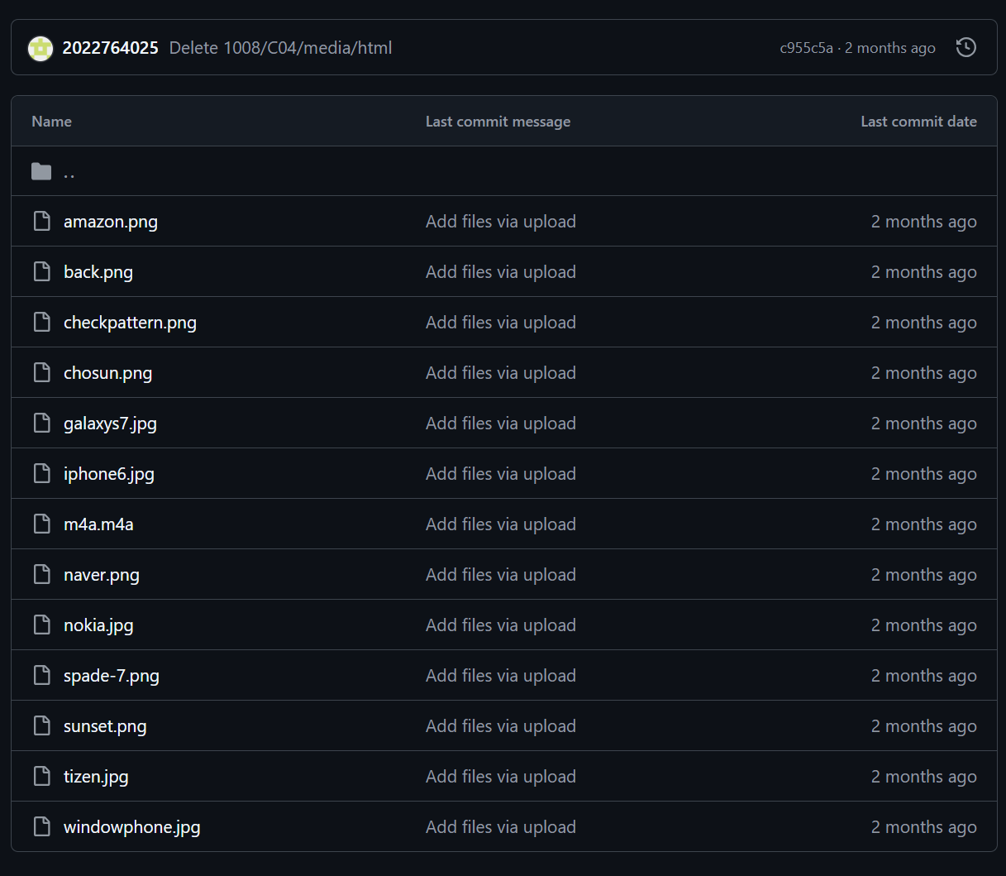
10월 8일 과제
4장 실습문제
4장 실습문제 사진 미디어
4장 오픈 챌린지

Slide 11
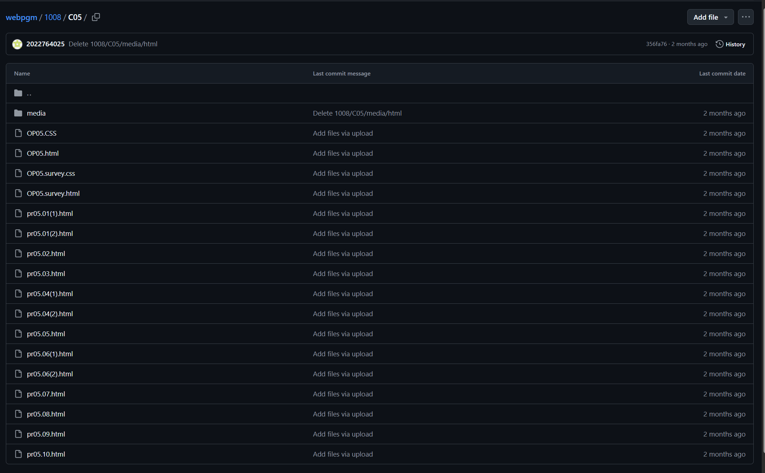
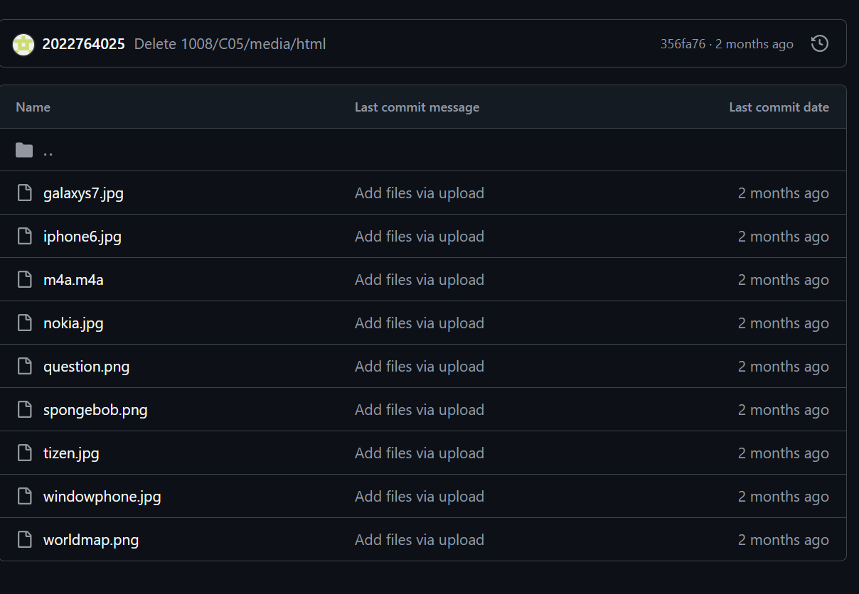
10월 8일 과제
5장 실습문제
5장 실습문제 사진 미디어
5장 오픈 챌린지

Slide 12
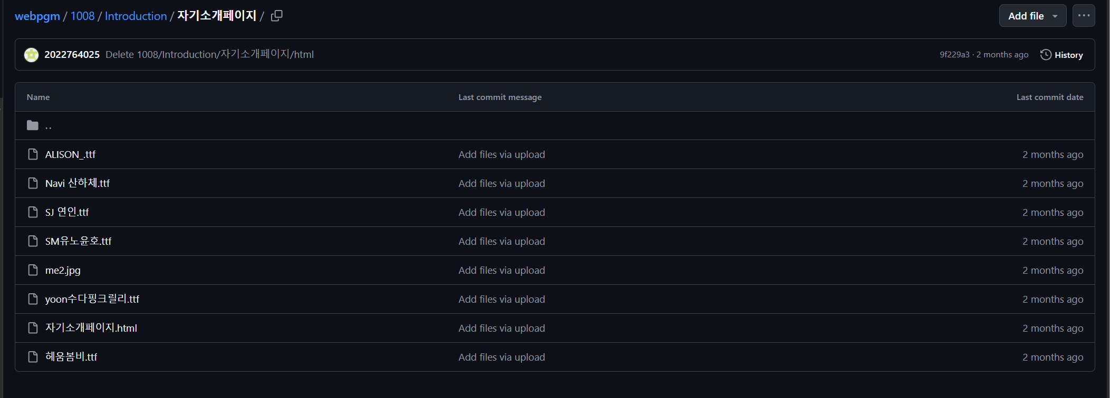
10월 8일 과제
자기소개페이지_샘플_박희근zip > 자신의 콘텐츠로 변경

Slide 13
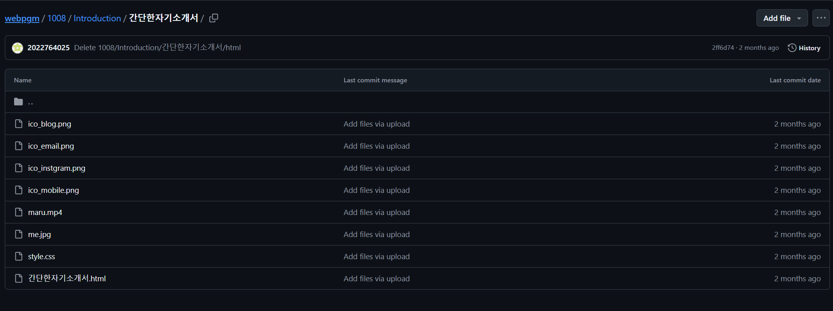
10월 8일 과제
간단한자기소개서> 자신의 콘텐츠로 변경

Slide 14
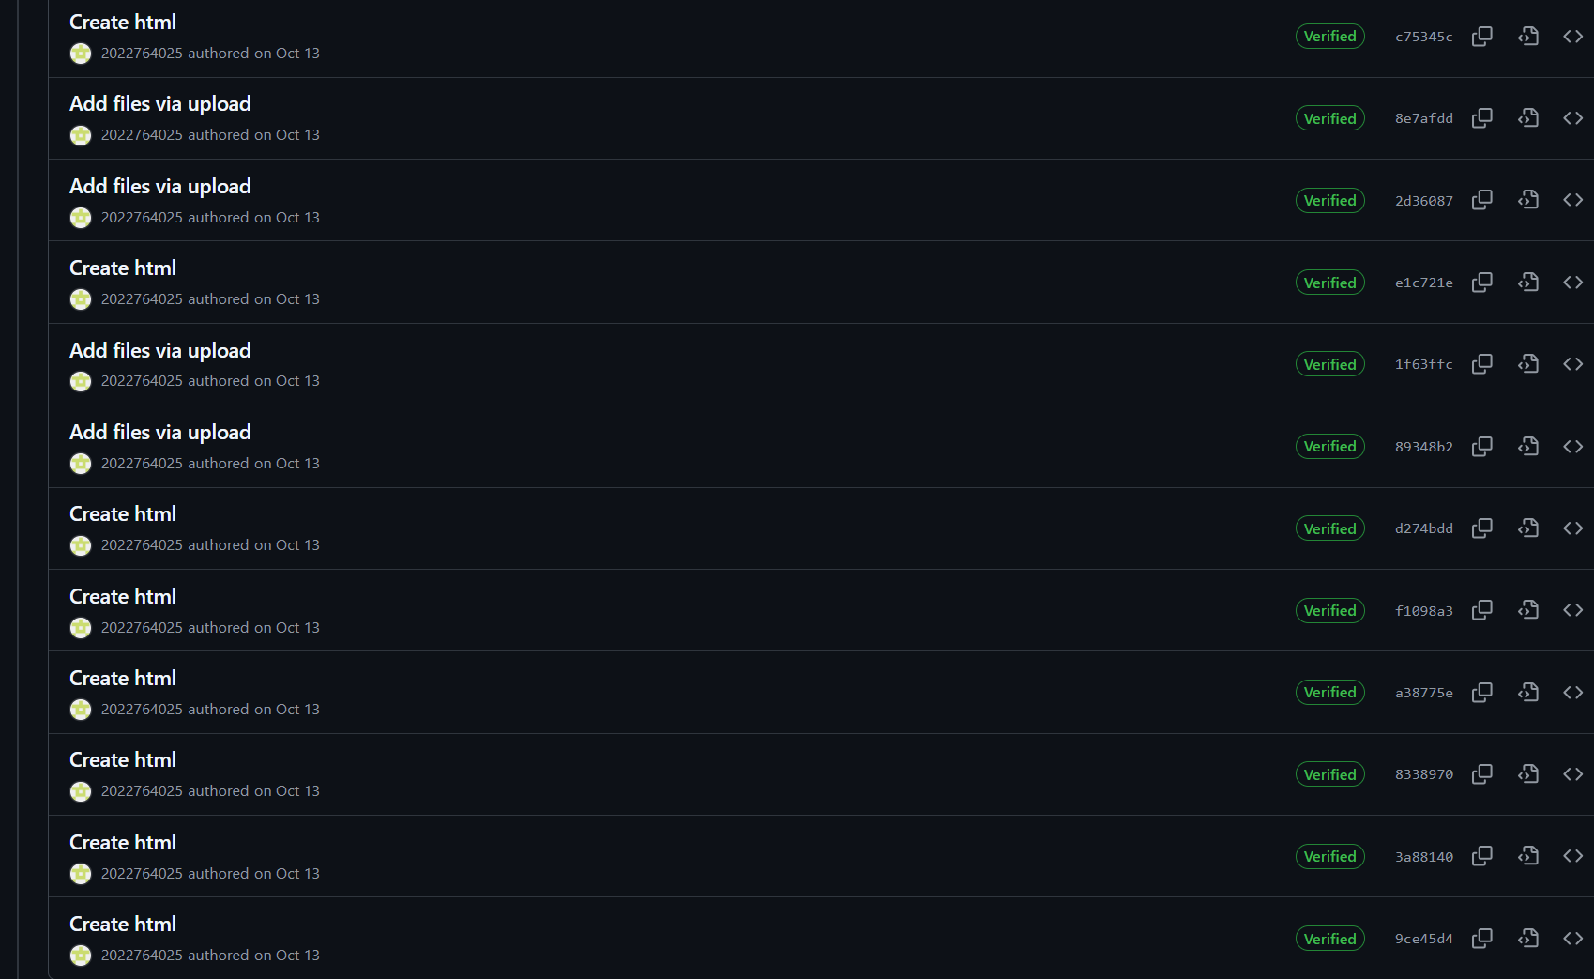
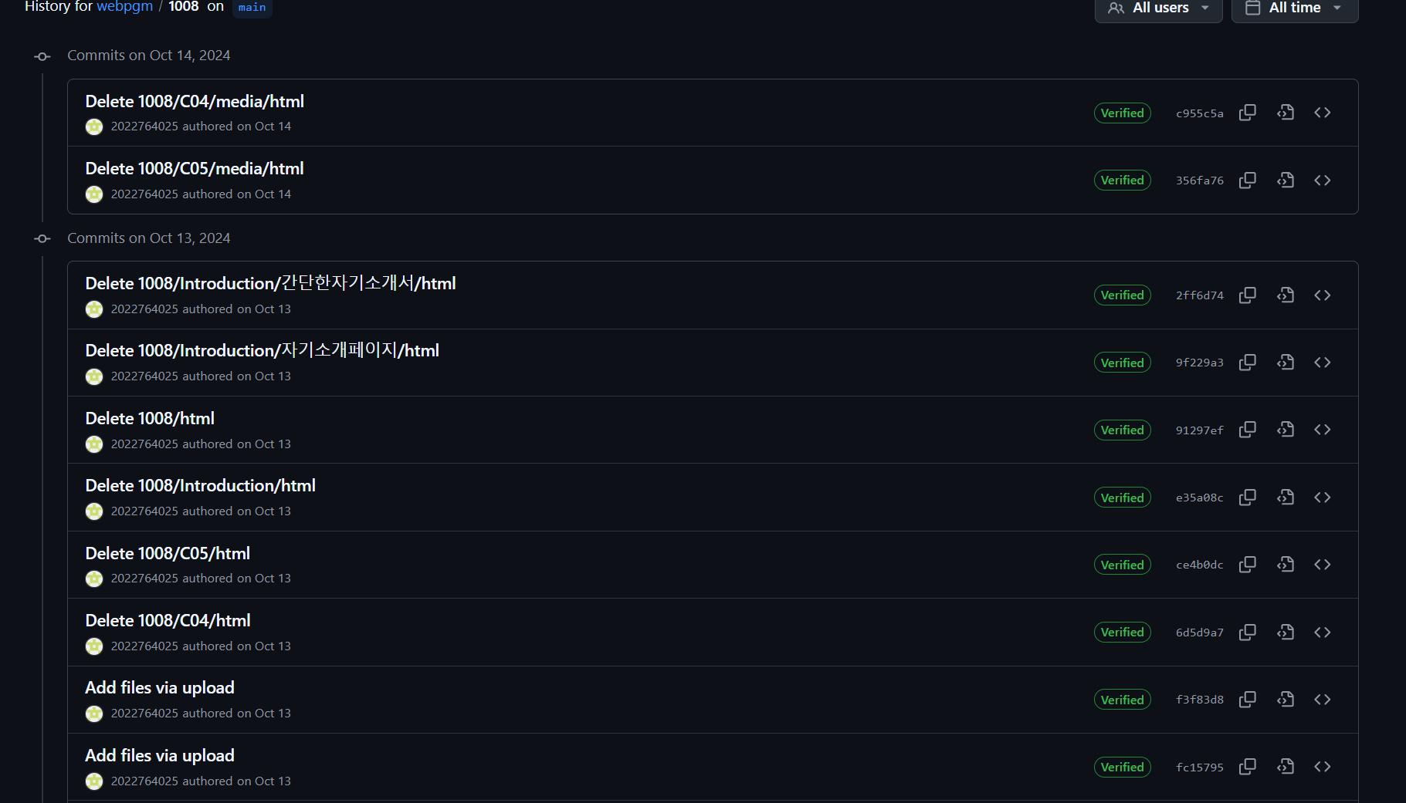
10월 8일 과제 HISTORY

Slide 15
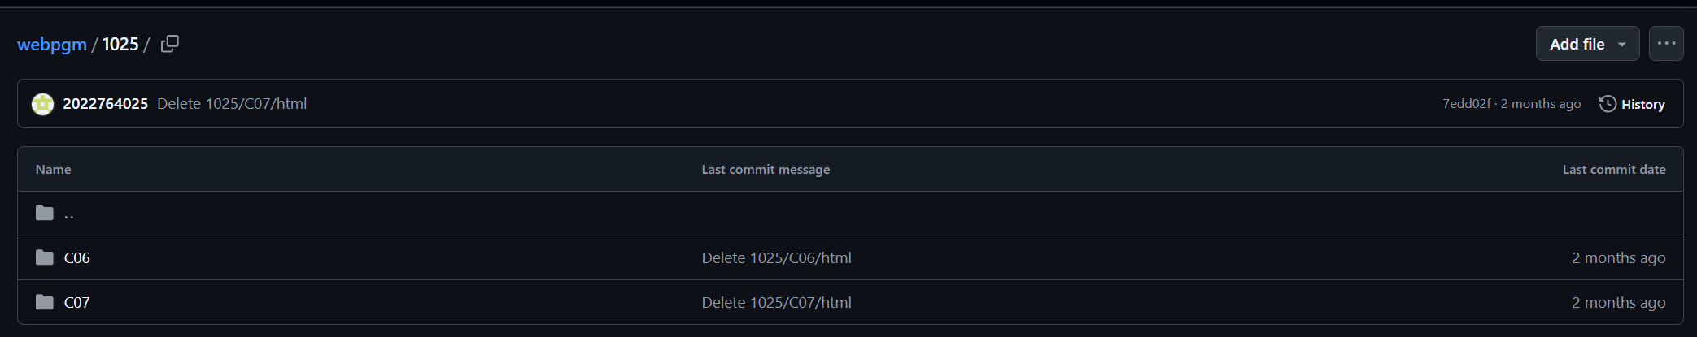
10월 22일 과제(~10월 29일)

Slide 16
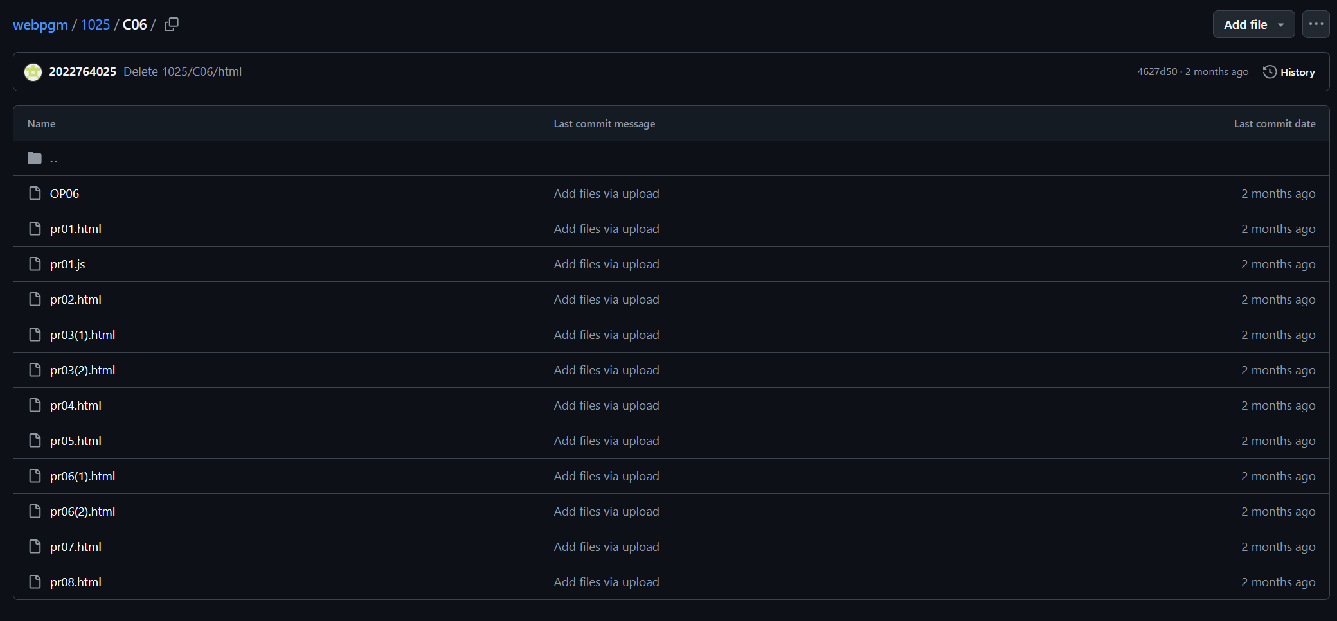
10월 22일 과제
6장 오픈 챌린지
6장 실습문제

Slide 17
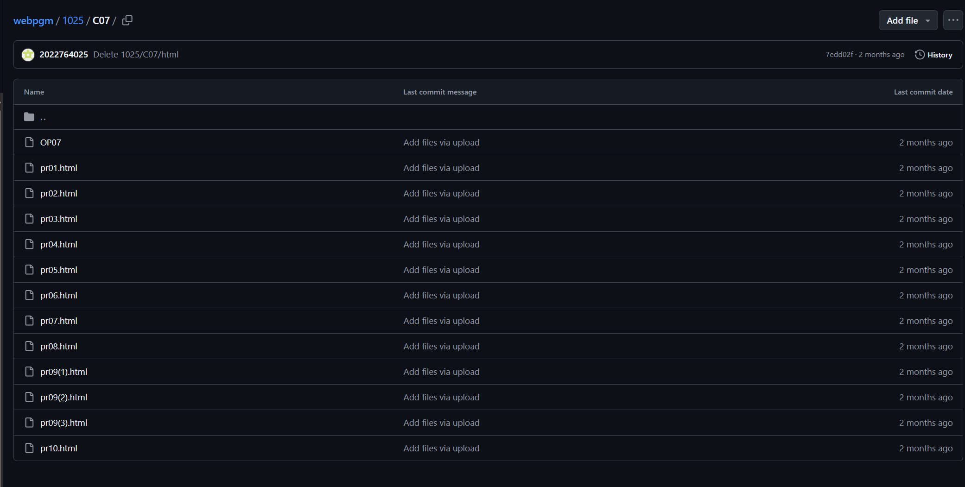
10월 22일 과제
7장 오픈 챌린지
7장 실습문제

Slide 18
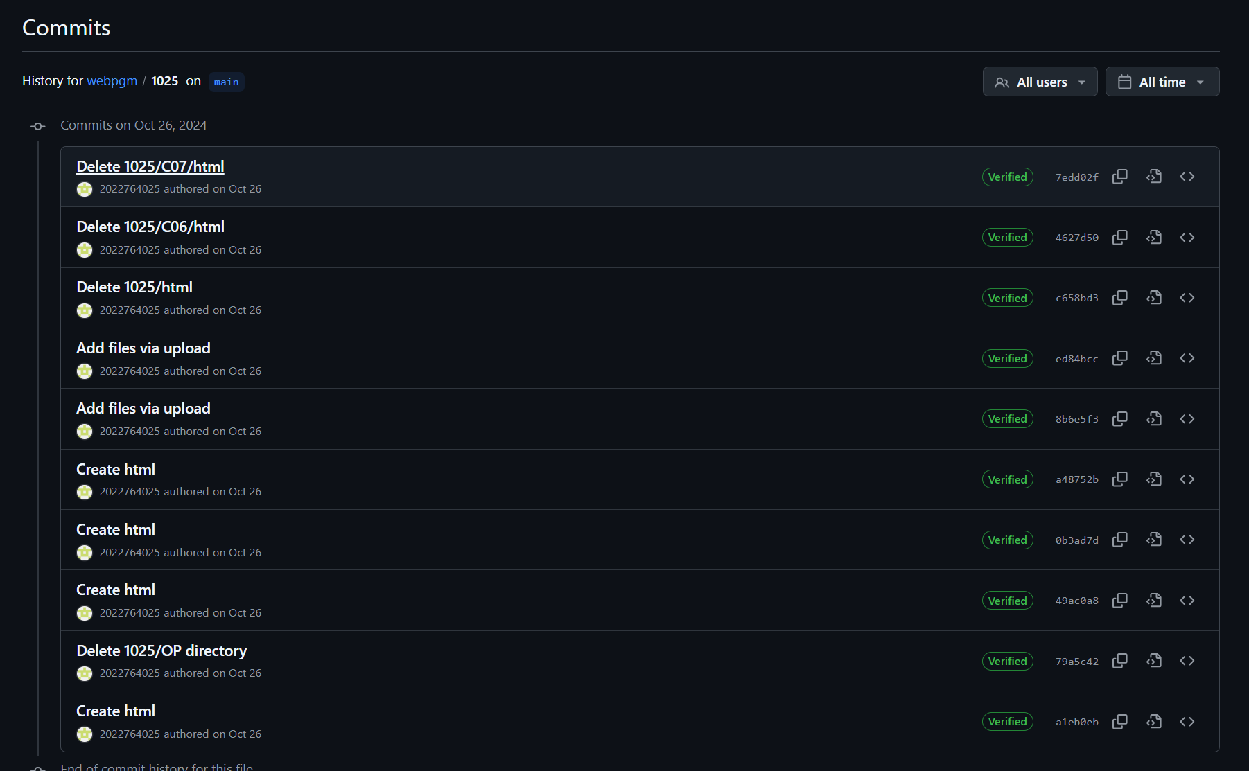
10월 22일 과제 HISTORY

Slide 19
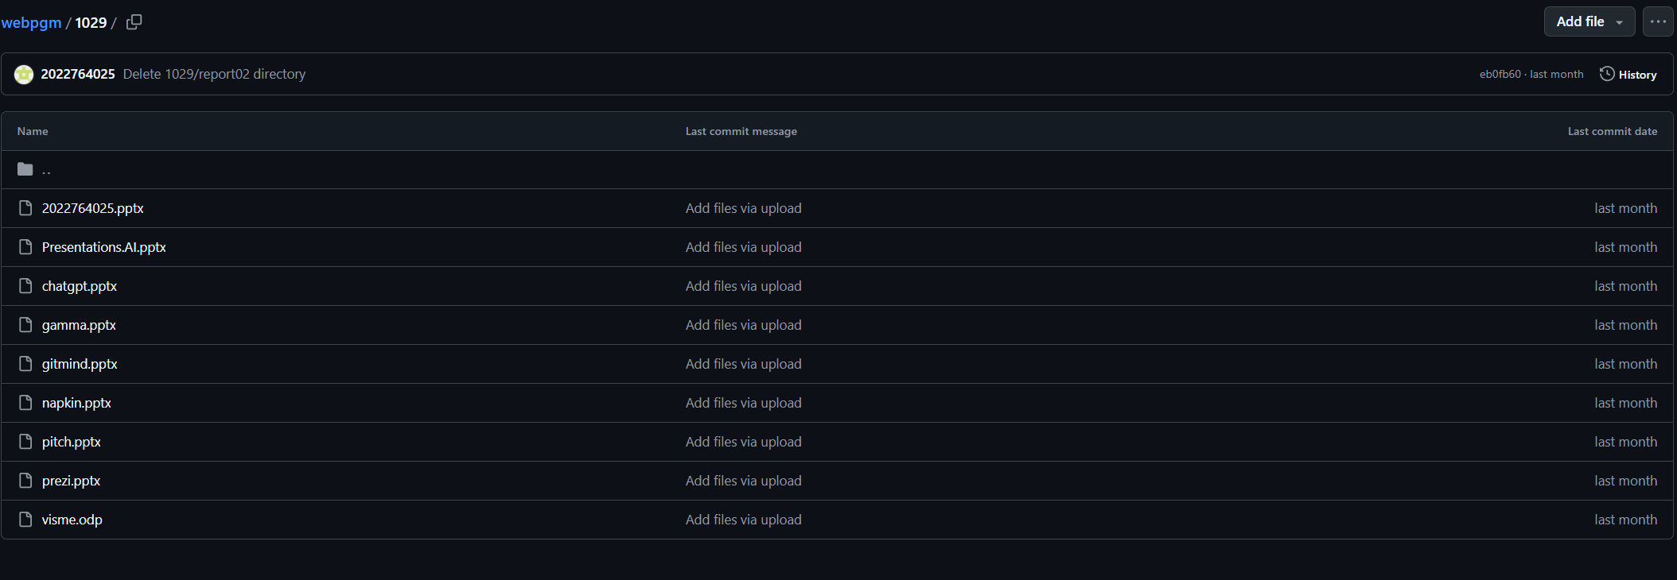
10월 29일 과제(~11월 5일)
10개의 사이트에서 PPT 만들기
10개를 취합하여 PPT 하나 더 만들기

Slide 20
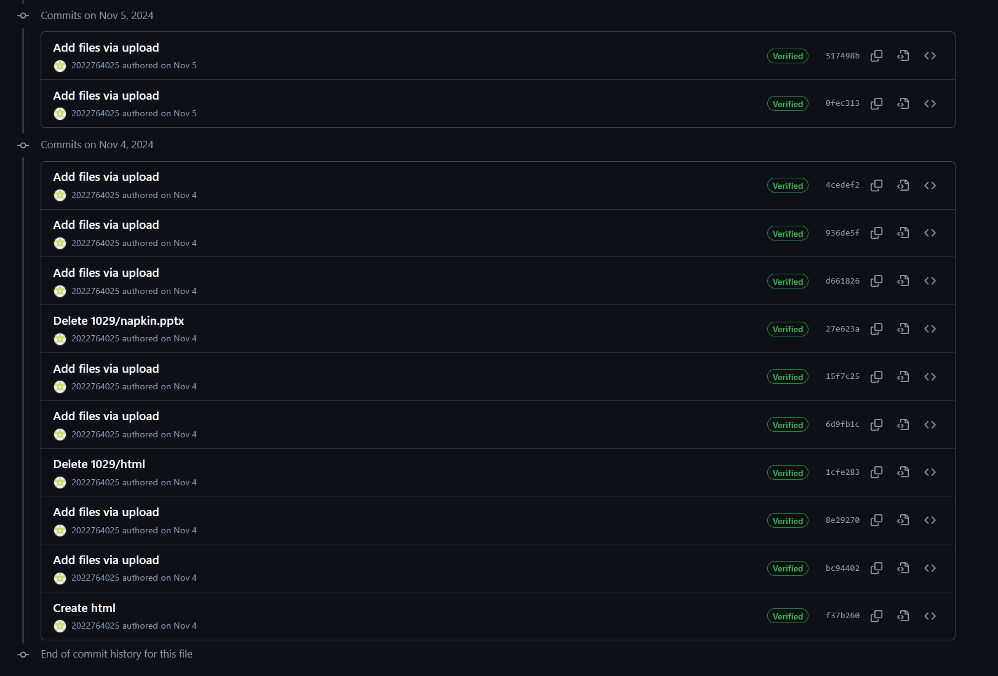
10월 29일 과제 HISTORY

Slide 21
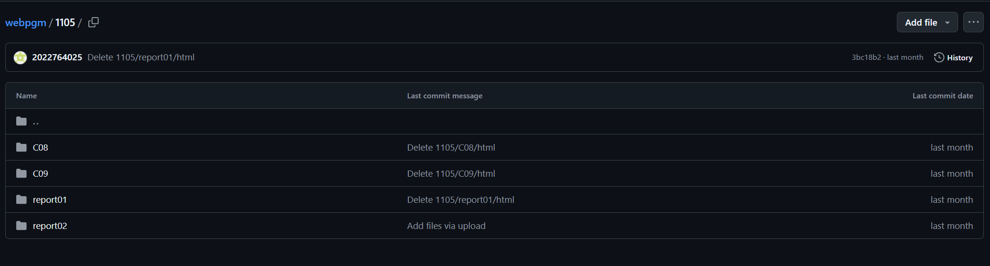
11월 5일 과제(~11월 12일)

Slide 22
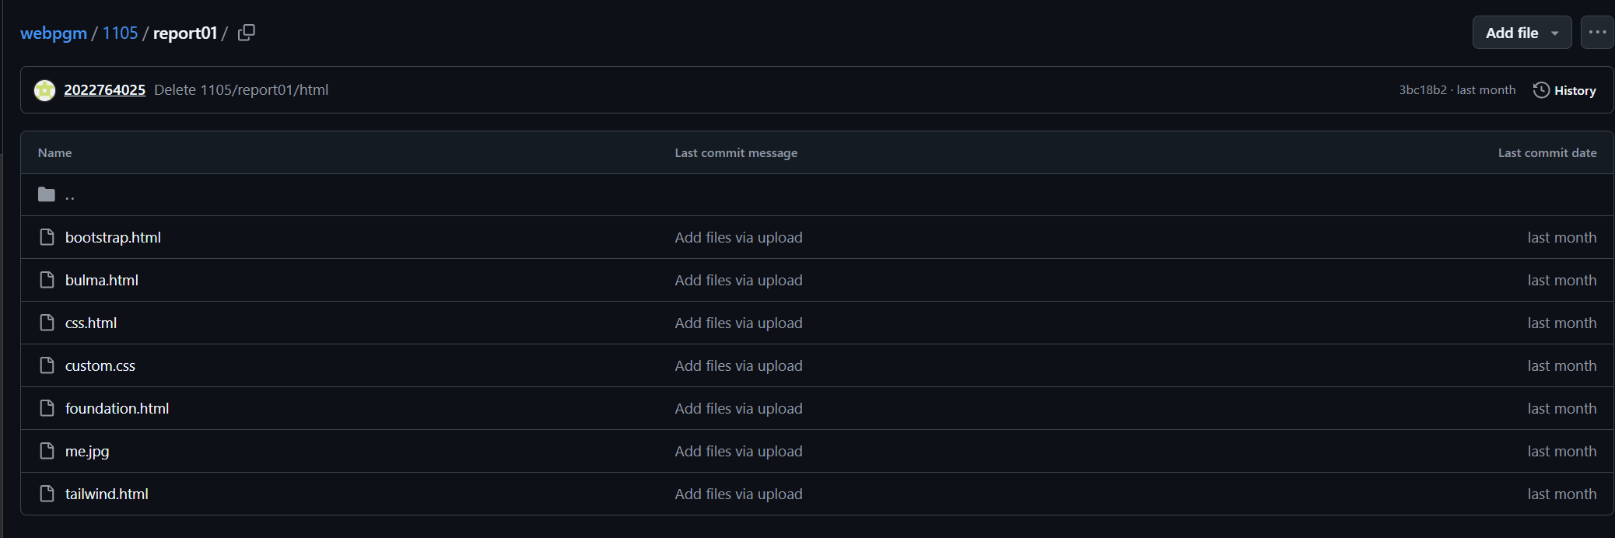
11월 5일 과제
css framework로 자기소개 페이지 만들기
2개 이상 조합하여 자기소개 페이지 만들기

Slide 23
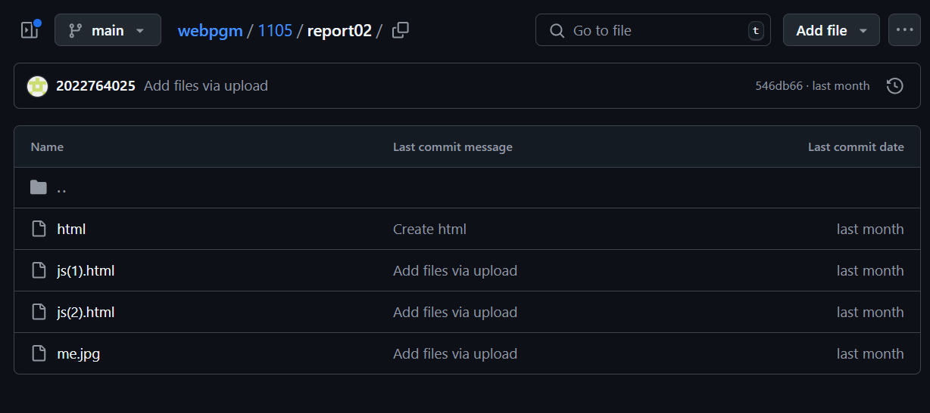
11월 5일 과제
자바스크립트를 이용하여 DOM 노드 생성

Slide 24
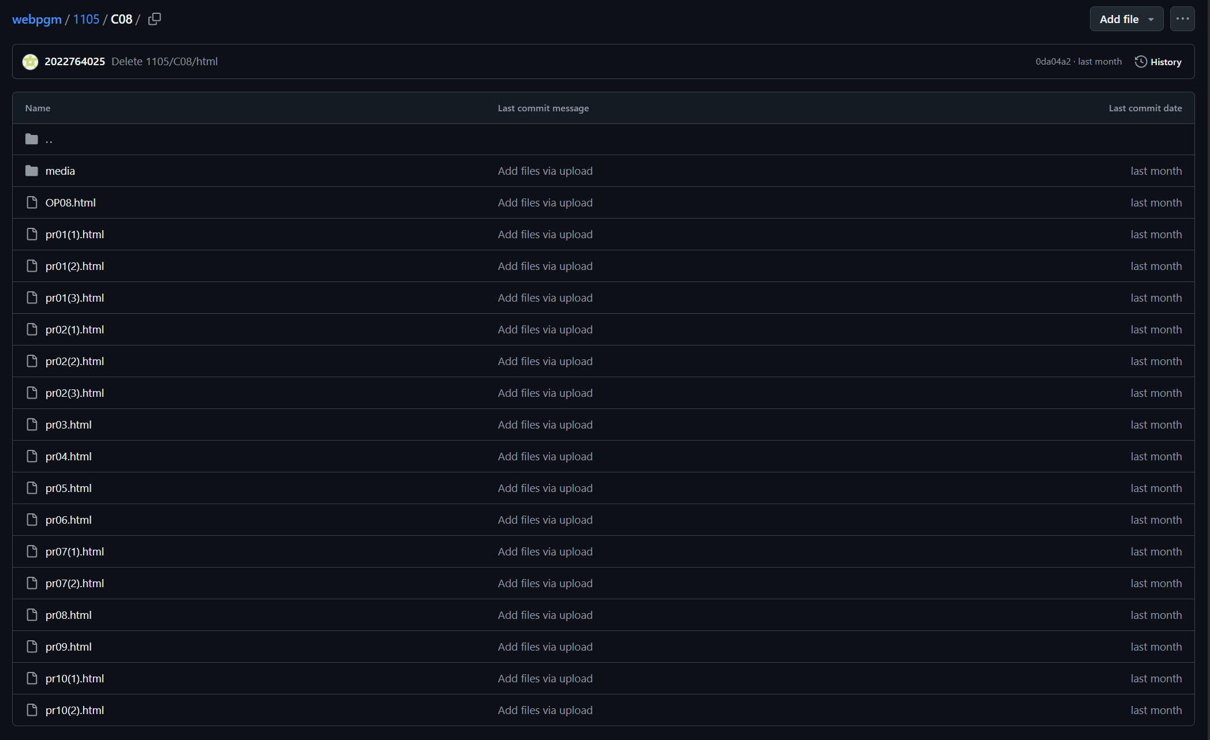
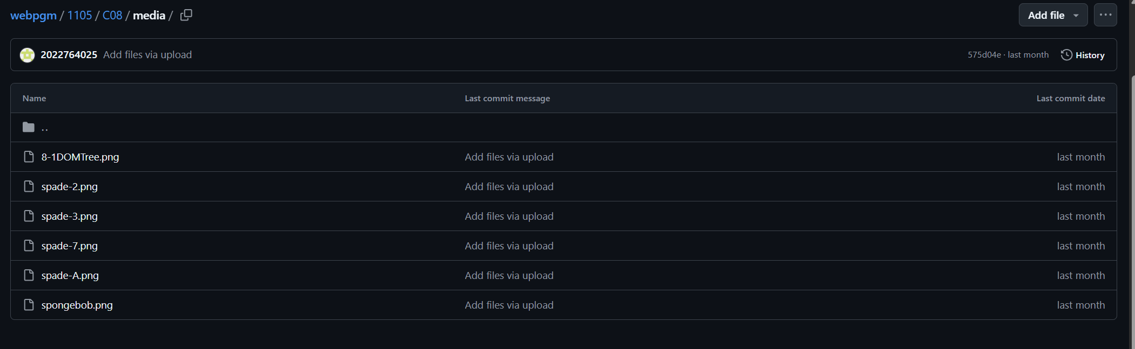
11월 5일 과제
8장 오픈 챌린지
8장 실습문제
8장 사진 미디어

Slide 25
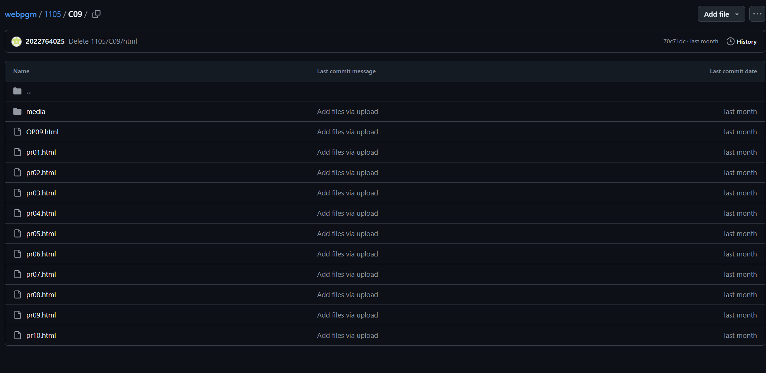
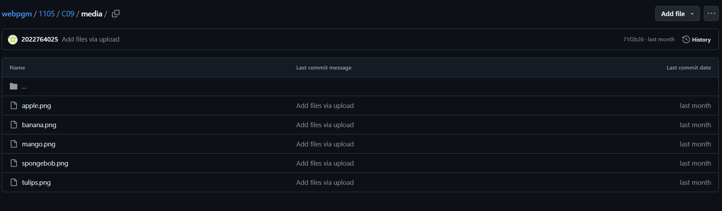
11월 5일 과제
9장 오픈 챌린지
9장 실습문제
9장 사진 미디어

Slide 26
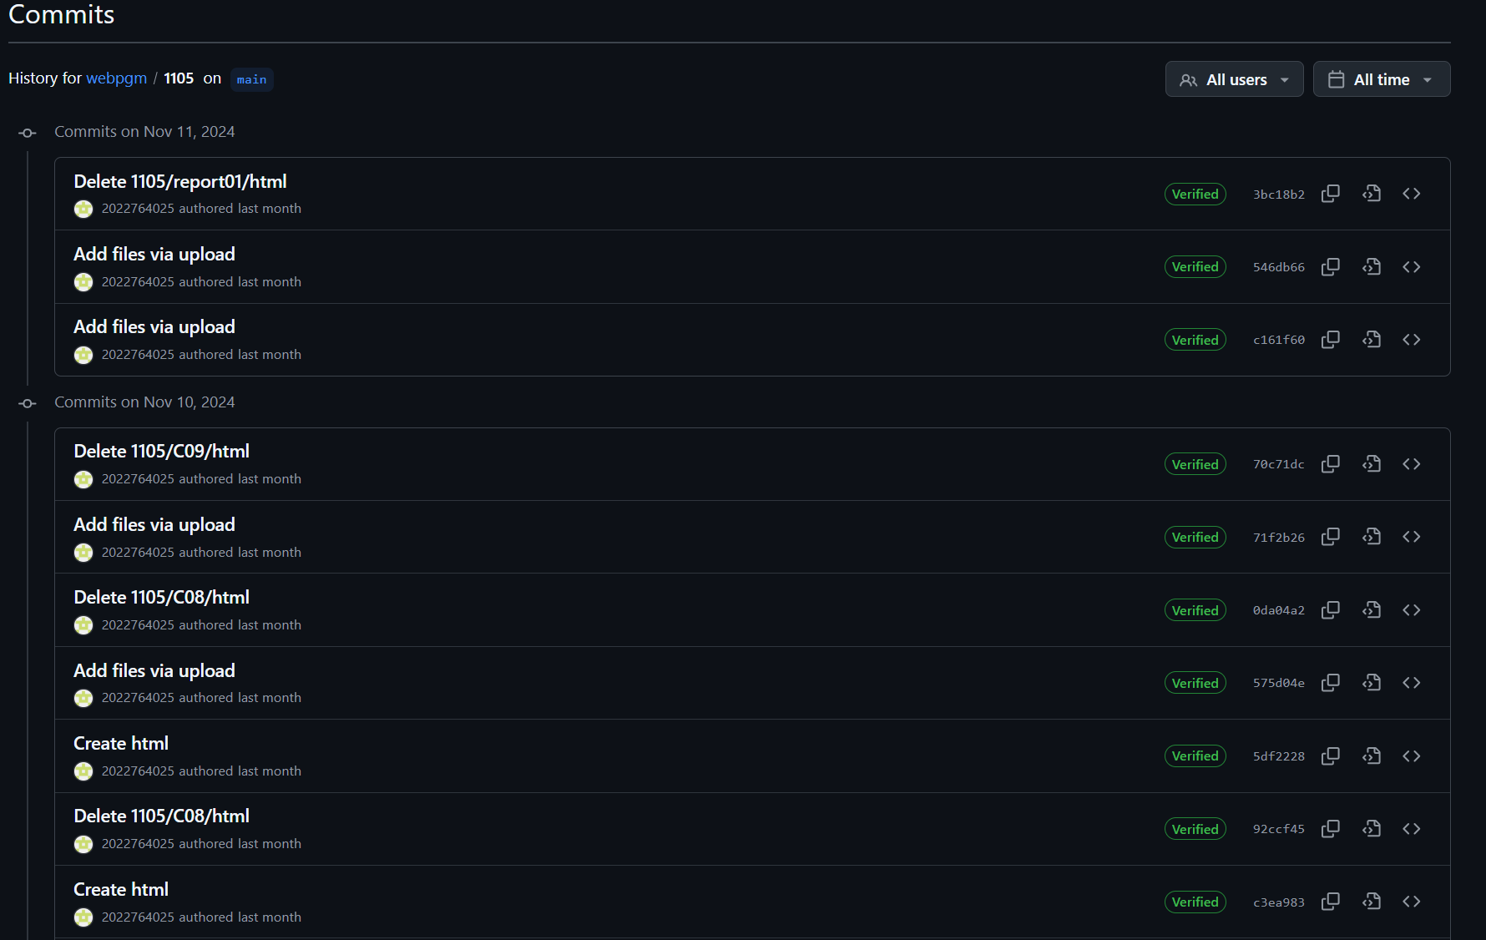
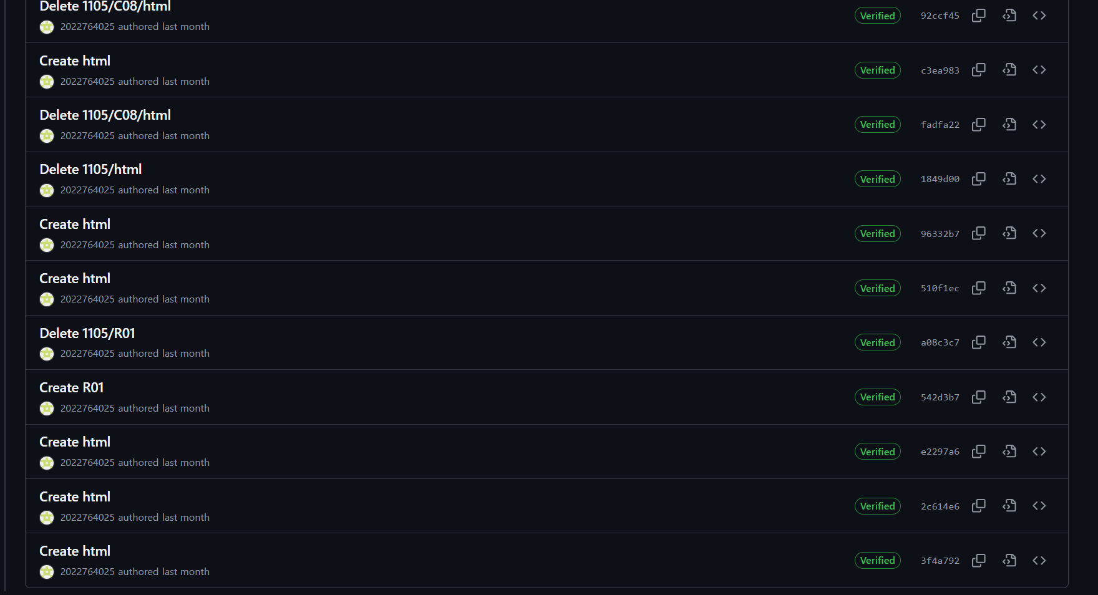
11월 5일 과제 HISTORY

Slide 27
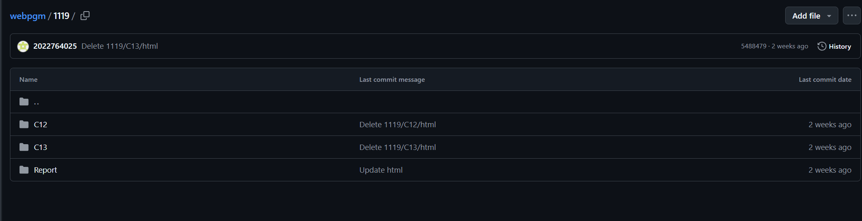
11월 19일 과제(~11월 26일)

Slide 28
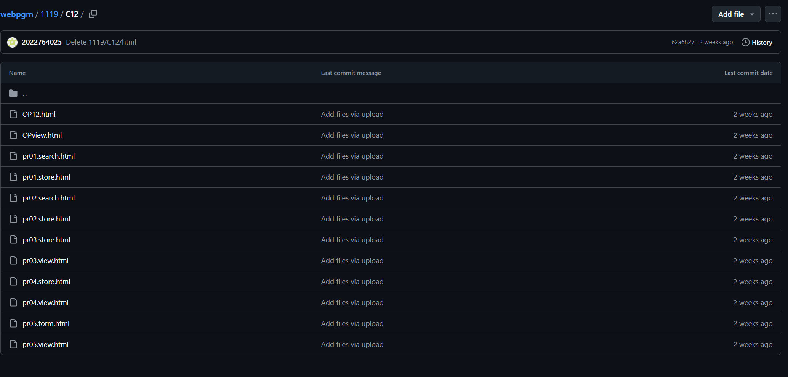
11월 19일 과제
12장 오픈 챌린지
12장 실습문제

Slide 29
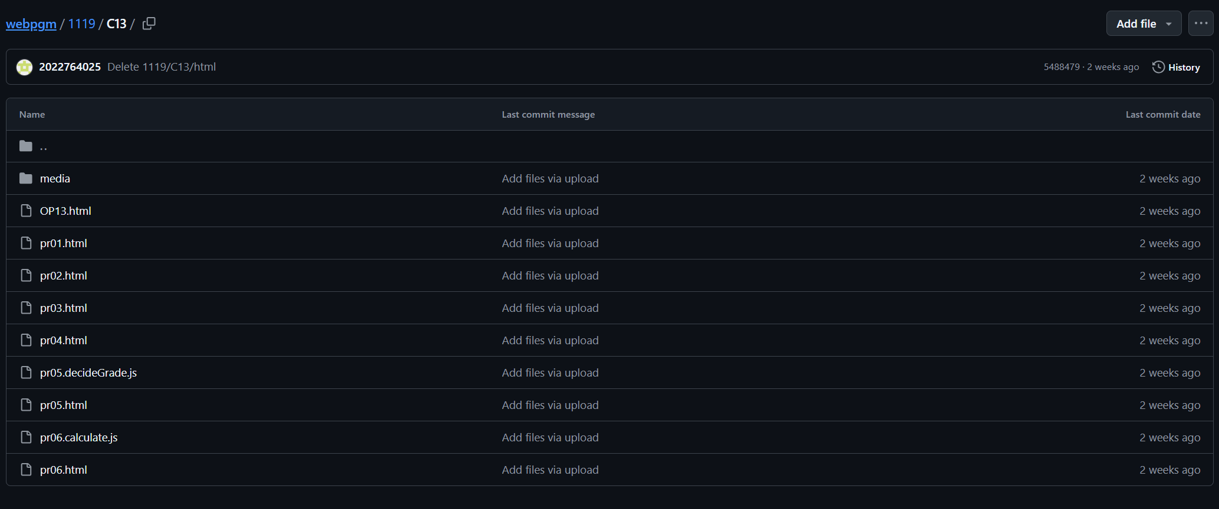
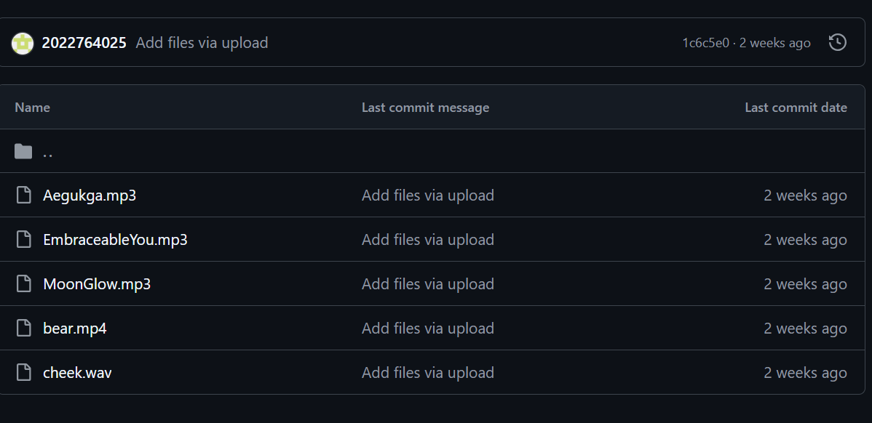
11월 19일 과제
13장 오픈 챌린지
13장 실습문제
13장 사진 미디어

Slide 30
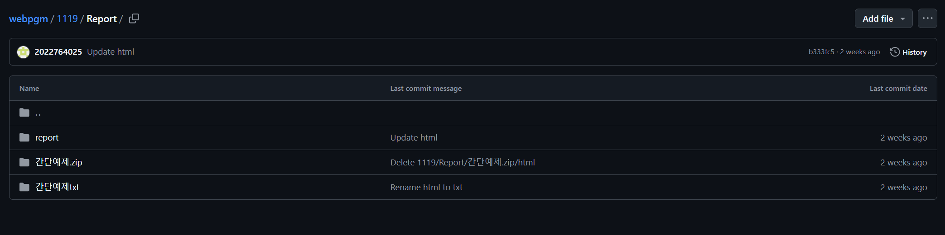
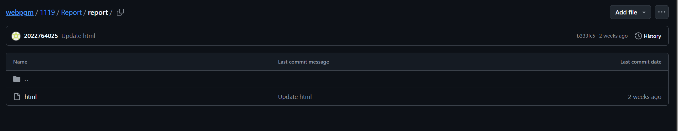
11월 19일 과제
jquery 예제 파일 14개와
간단 예제 파일 22개를 압축하여
파일을 연결한 하나의 페이지 생성
css framework 사용

Slide 31
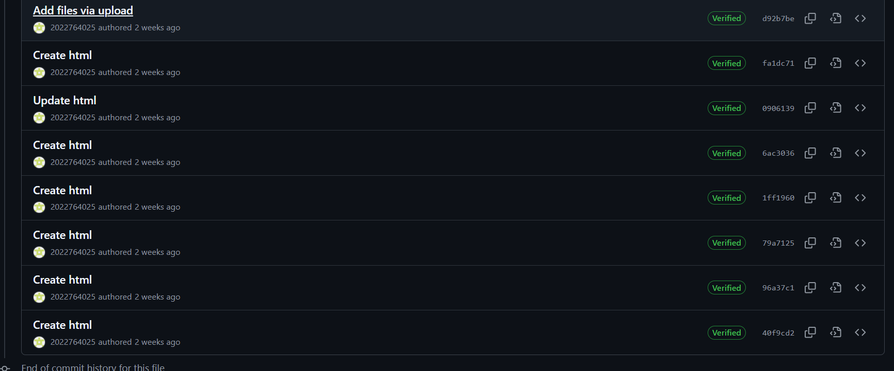
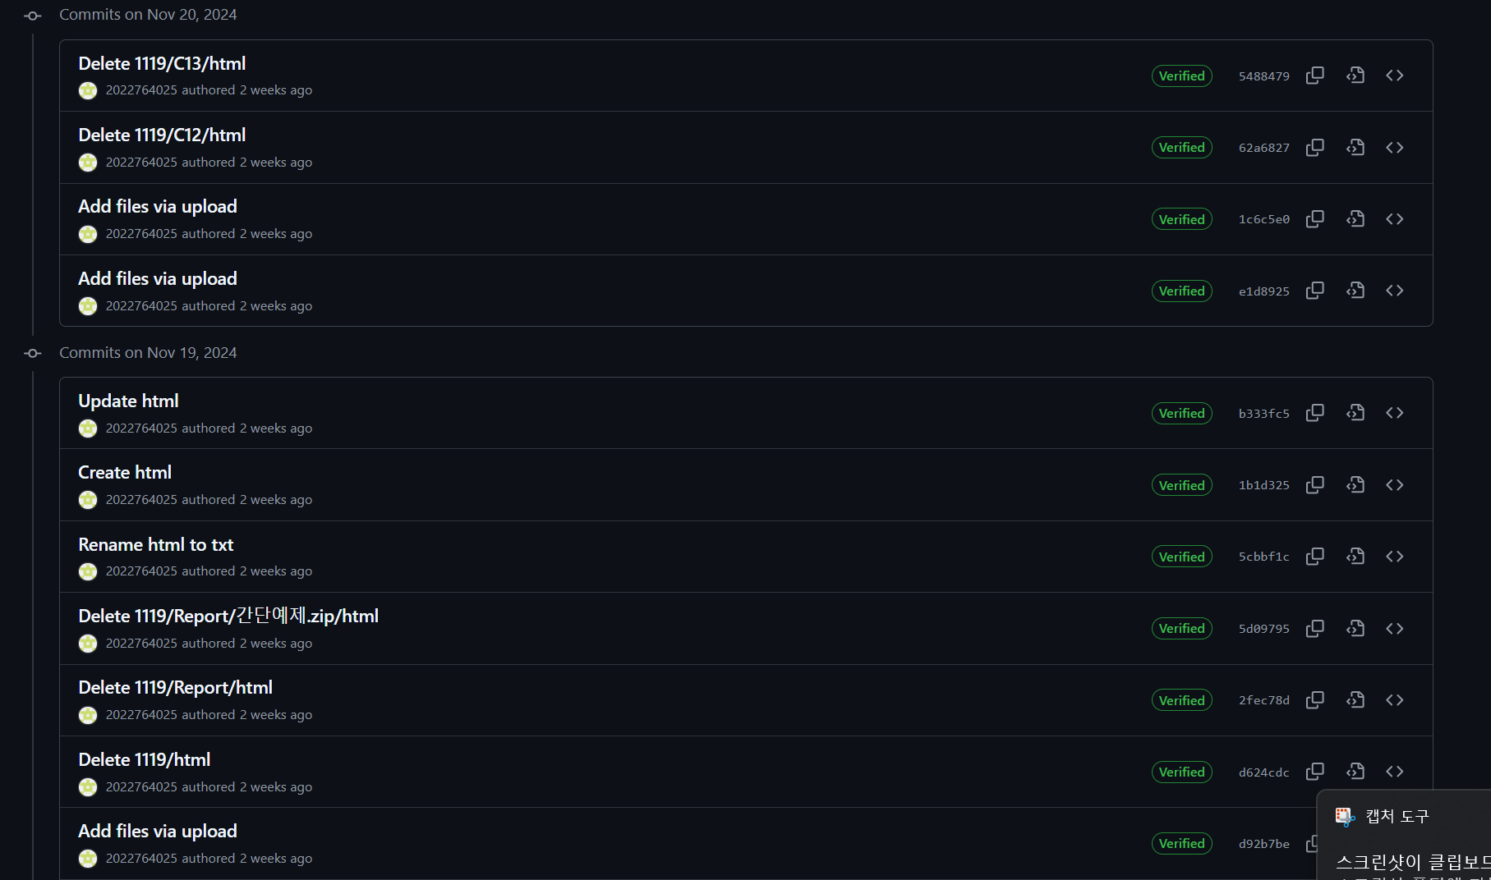
11월 19일 과제 HISTORY

Slide 32
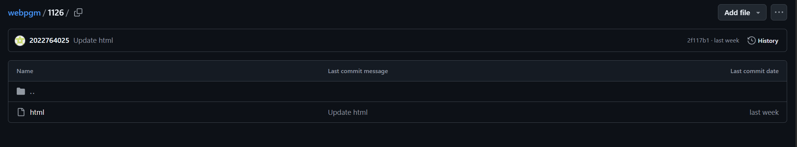
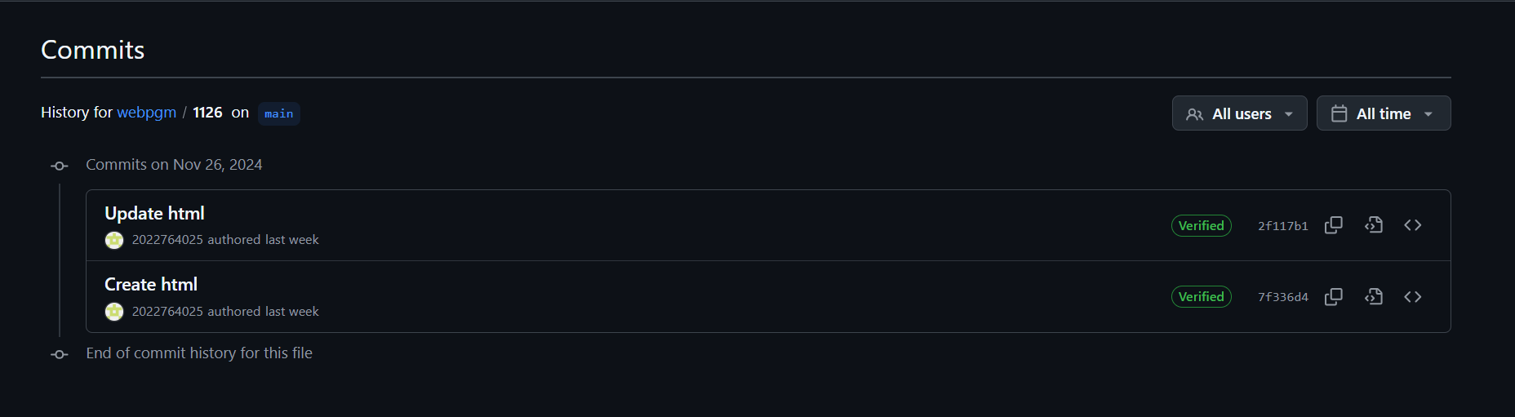
11월 26일 과제 HISTORY

Slide 33
점수: 30
왜냐하면 감점요소 X

